Slide 1








POPULISMO LGBTIFÓBICO
Me. Gabriel Dil
Advogado
Coordenador Jurídico Adjunto da Aliança Nacional LGBTI+
Doutorando em Direito Público pela Unisinos/RS
Pesquisador vinculado ao CNPQ

Slide 2



O QUE É POPULISMO?
TÍPICO DE AMBIENTES DEMOCRÁTICOS
ESTILO DE FAZER POLÍTICA
DISCURSO DAS "PAIXÕES"
LIDERANÇA "CARISMÁTICA"
FORMAÇÃO DE "MAIORIAS" VERSUS "MINORIAS"
POLÍTICA DE MASSA

Slide 3
POPULISMO DE EXTREMA-DIREITA
EXPANSÃO DO DISCURSO E DAS POLÍTICAS LGBTIFÓBICAS
ALIANÇA DE CONVENIÊNCIA COM FUNDAMENTALISTAS RELIGIOSOS
POPULAÇÃO LGBTI+ ESCOLHIDA COMO BODE EXPIATÓRIO
POPULISMO LGBTIFÓBICO

Slide 4




MOVIMENTO GLOBAL
É UMA ONDA GLOBAL ODIOSA E DE NEGAÇÃO DE DIREITOS FUNDAMENTAIS A POPULAÇÃO LGBTI+
O DISCURSO É LEGITIMADO PELA INTOLERÂNCIA, CONFUSÃO EPISTEMOLÓGICA E PELO PÂNICO MORAL

Slide 5







É GLOBAL!
BRASIL
VENEZUELA
ESTADOS UNIDOS
ITÁLIA
HUNGRIA
RÚSSIA
FRANÇA

Slide 6
O QUE O POPULISMO LGBTIFÓBICO TEM IMPLEMENTADO PELO MUNDO?
REVERSÃO OU BLOQUEIO DE PROTEÇÕES LEGAIS
PROMOÇÃO DO PÂNICO MORAL EM RELAÇÃO A POPULAÇÃO LGBTI+
ATRAÇÃO DE ELEITORES QUE SE SINTAM AMEAÇADOS PELA CHAMADA "IDEOLOGIA DE GÊNERO"
DESINFORMAÇÃO; FAKE NEWS;

Slide 7





1
Uma tendência do populismo contemporâneo é a adoção de um discurso que utiliza das ansiedades sexuais e do pânico moral das maiorias como estratégia eleitoreira e de governança.
O discurso LGBTIfóbico instrumentaliza as ansiedades sexuais da sociedade, aproveitando-se do preconceito secular para escolher a população LGBTI+ como bode expiatório
3
2
Se apresentam como guardiões da família cis-heteronormativa, com ideias reacionárias que mobilizam o eleitorado pelo medo.
POPULISMO LGBTIFÓBICO

Slide 8
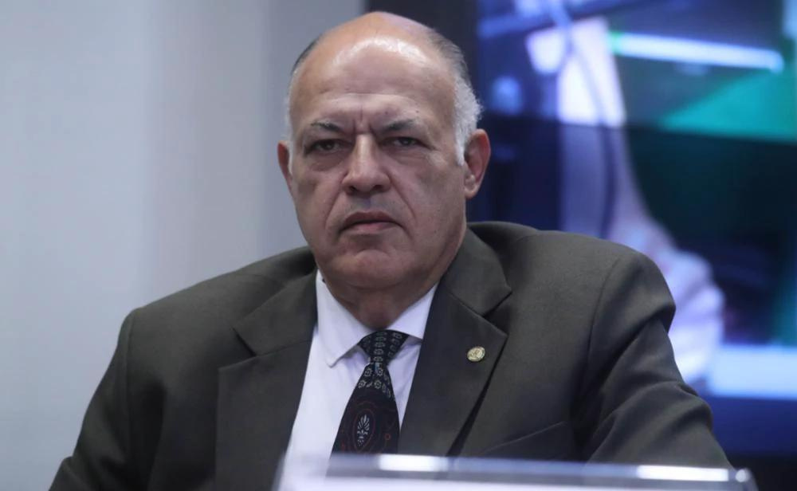
A SUBVERSÃO DO PL 580/2007 SOB O MANTO DO POPULISMO LGBTIFÓBICO
O PROJETO DE LEI 580/2007 RESGATADO E REFEITO PELO DEP. PASTOR EURICO (PL/PE)
No campo social e político é possível observar como avanços e ações que buscam garantir direitos aos chamados ‘grupos minoritários’ enfrentam reações dos segmentos conservadores e reacionários. E, no Brasil, historicamente, é a população LGBTI+ um dos alvos prediletos destes movimentos. Um dos exemplos mais contundentes disso se mostra na disputa pela legitimidade das uniões homoafetivas. Por decisão do Supremo Tribunal Federal (STF), desde 2011, estas uniões são reconhecidas como entidades familiares, protegidas pelo Estado e amparadas na Constituição Federal. Provocada tendo em vista a omissão do parlamento em legislar sobre o tema, a Suprema Corte atuou para assegurar a extensão de um direito constitucional a uma parcela expressiva – e negligenciada – pelo Estado.
E, depois de quase 12 anos após a Suprema Corte ter reconhecido o direito as uniões entre pessoas do mesmo sexo, em 29/08/2023 a Comissão de Previdência, Assistência Social, Infância, Adolescência e Família da Câmara dos Deputados, recebeu parecer sobre o PL 580/2007, apresentado pelo relator Deputado Federal Pastor Eurico (PL/PE).
O backlash é uma reação adversa não-desejada à atuação judicial. Para ser mais preciso, é, literalmente, um contra-ataque político ao resultado de uma deliberação judicial.

Slide 9




BACKLASH PARLAMENTAR
TODO MOVIMENTO TEM UM CONTRAMOVIMENTO
REAÇÃO ÀS CONQUISTAS DA ÚLTIMA DÉCADA NO BRASIL
PL 580/2007 - RELATOR: PASTOR EURICO + FUNDAMENTALISMO RELIGIOSO

Slide 10
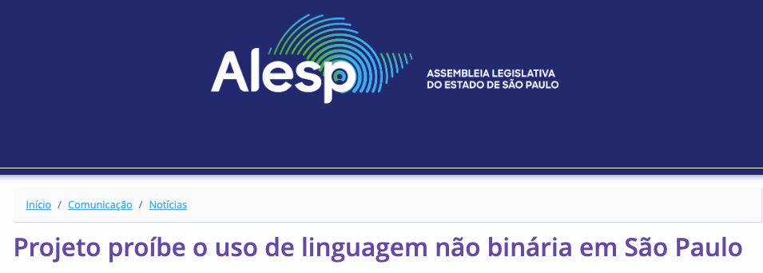
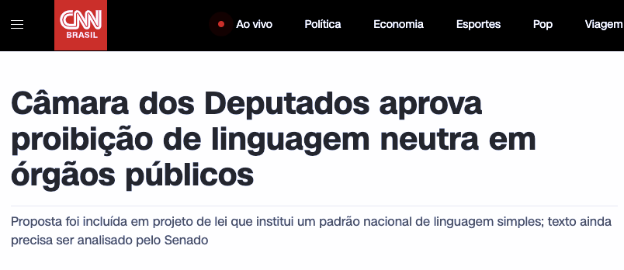
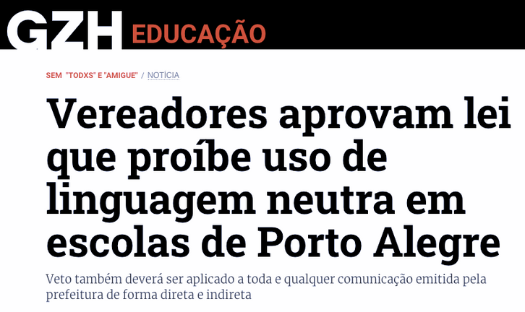
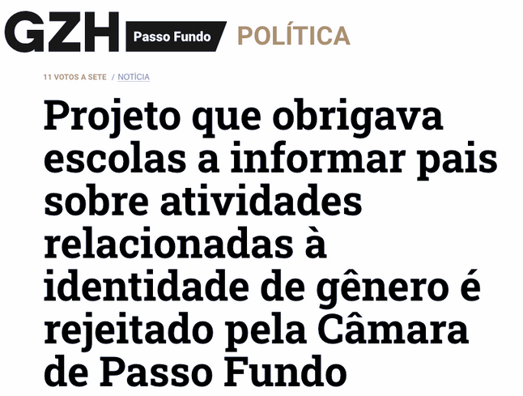
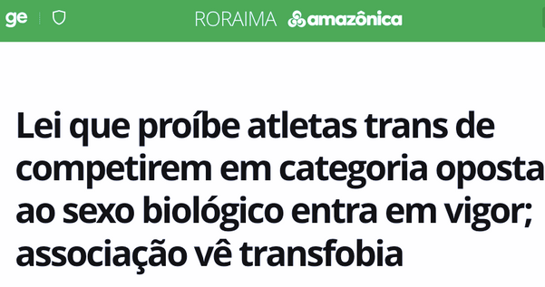
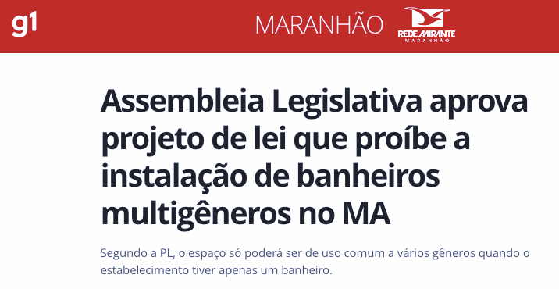
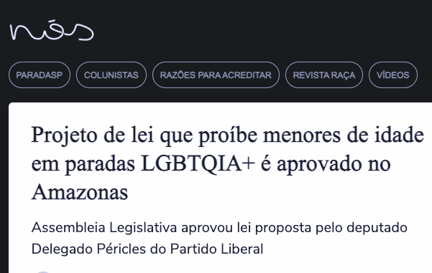

Slide 11



CONSIDERAÇÕES
O populismo LGBTIfóbico está comprometido com a destruição dos direitos da população LGBTI+ e os movimentos recentes dentro dos parlamentos de todas as esferas evidenciaram muito bem isso. Essa onda populista atua em rede, e é uma rede global de ódio e de desinformação. Já detectamos o modus operandi. Para frear esse movimento e impor respeito aos nossos direitos fundamentais, não há outro caminho senão recorrermos às instituições.

